Slide 1
ПРОЕКТИРОВАНИЕ СИСТЕМЫ ОЦЕНИВАНИЯ ЛАБОРАТОРНЫХ РАБОТ СТУДЕНТОВ
Докладчик: Файзулин И.С., МО-191

Slide 2
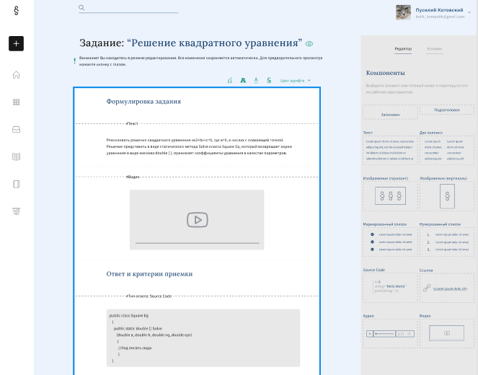
Предисловие
PARA – цифровая
образовательная
платформа

Slide 3
Типы ответов для лабораторной
Рассматриваются 4 типа:
число,
слово,
интервал,
множество.

Slide 4
Польза работы алгоритма
Эффективность на большой дистанции
Без предвзятости
Большая экономия времени преподавателя
Быстрая обратная связь для студентов

Slide 5
Различные сценарии
Сценарий 1. Тип ответа: число
Сценарий 2. Тип ответа: множество
Сценарий 3. Тип ответа: слово или интервал

Slide 6
Сценарий 1. Тип ответа: число
Евклидова метрика - это математический инструмент, который можно использовать для вычисления расстояния между двумя точками в многомерном пространстве.
$$d\left(q,p\right)= \sqrt{{(q_{1} −p_{1})}^{2}+ …+{(q_{n} −p_{n})}^{2}}$$
где d – расстояние между двумя точками, (x1, y1, z1) и (x2, y2, z2) – координаты двух точек в соответствующем измерении.

Slide 7
Метрика Евклида: пример
Пример. Пусть даны две точки A(70, 40) и B(330, 228). Необходимо посчитать Евклидово расстояние.
По формуле расчета евклидова расстояния получится следующее:
$$d\left(A,B\right)= \sqrt{{(x_{A} −x_{b})}^{2}+{(y_{A} −y_{b})}^{2}} \\ d\left(A,B\right)= \sqrt{{(70−330)}^{2}+{(40−228)}^{2}}$$
$$d\left(A,B\right)= \sqrt{{(260)}^{2}+{(−188)}^{2}}$$
$$d\left(A,B\right)= \sqrt{76600+35344}$$
$$d\left(A,B\right)= \sqrt{111944}$$
$$d\left(A,B\right)≈355$$

Slide 8
Сценарий 2. Тип ответа: множество
Коэффициент Жаккара является мерой подобия между двумя наборами двоичных данных.
$$J\left(A, B\right)= \frac{|A ∩B|}{|A ∪B |}$$
где A и B — два набора двоичных данных, ∩ представляет пересечение двух наборов, ∪ представляет объединение двух наборов.

Slide 9
Коэффициент Жаккара: пример
Пример. Пусть даны два набора данных: A = [0,1,2,5,6,8,9] и B=[0,2,3,4,5,7,9]. Чтобы вычислить сходство Жаккара, необходимо найти общее количество наблюдений в наборах и поделить это на общее количество наблюдений, таким образом:
Количество наблюдений в обоих: {0, 2, 5, 9} = 4.
Общее количество наблюдений: {0, 1, 2, 3, 4, 5, 6, 7, 8, 9} = 10.
Далее применяем формулу расчета коэффициента Жаккара и получаем:
K = 4/10 = 0,4.

Slide 10
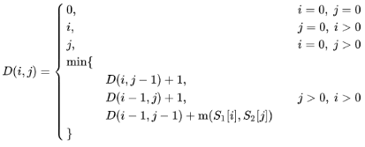
Сценарий 3. Тип ответа: слово или интервал
Расстояние Левенштейна (также известное как редакционное расстояние) является метрикой, которая измеряет минимальное количество редакторских операций, необходимых для превращения одной строки в другую.
где d(i, j) – элемент матрицы на пересечении i-ой строки и j-ого столбца, оператор $m\left(S_{1}\left(i\right), S_{2}\left(j\right)\right)=1, если S_{1}\left(i\right)≠S_{2}\left(j\right)$ и равен нулю в противном случае.

Slide 11
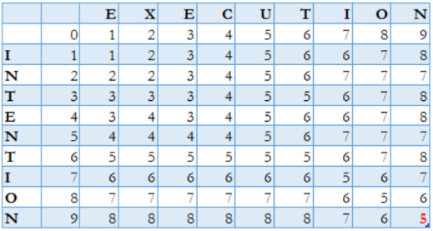
Расстояние Левенштейна: пример

